Slide 1




BIPA Kopenhagen 2025
Hari, bulan dan tahun

Slide 2


Hari dan Tanggal berapa ini?
2025
2025
Ini hari senin, tanggal 17 Februari 2025

Slide 3

Hari dan Tanggal berapa ini?
2025
Kapan Besok?
Besok itu hari…
Tanggal …
Kapan kemarin?
kemarin itu hari…
Tanggal …
Kapan Lusa?
lusa itu hari…
Tanggal …

Slide 4
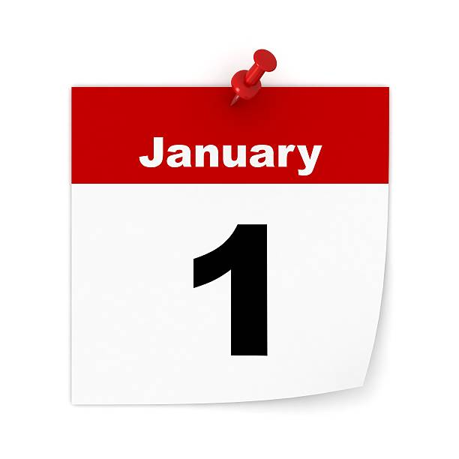
Hari dan Tanggal berapa ini?
2025
Kapan Besok?
Besok itu hari kamis
Tanggal …
Kapan kemarin?
kemarin itu hari selasa
Tanggal …
Kapan Lusa?
lusa itu hari jumat
Tanggal 3 januari

Slide 5
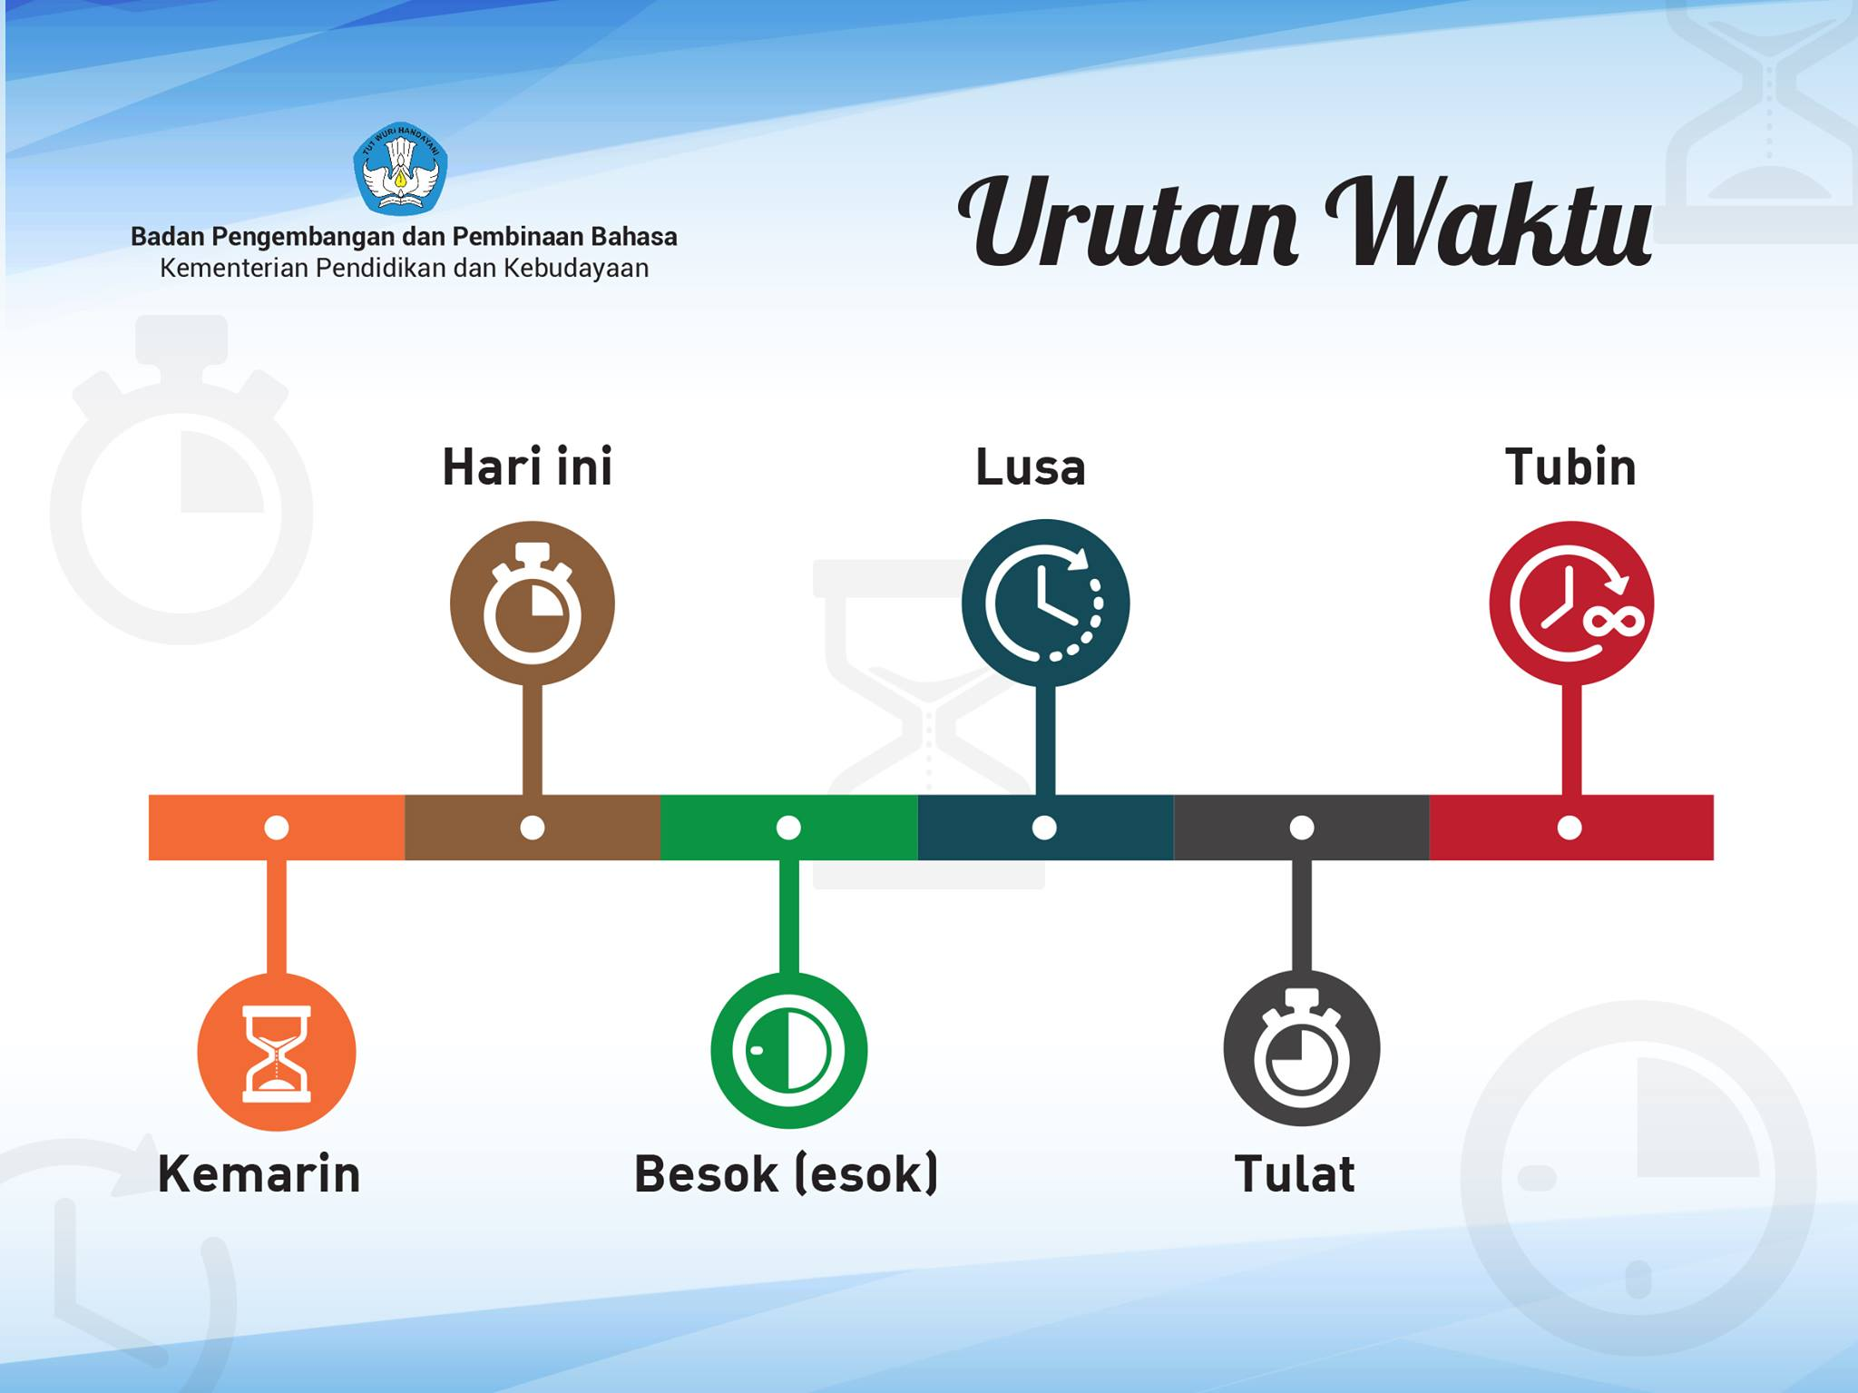

Slide 6
Selumbari → The day before yesterday
Hari ini Senin, selumbari adalah Sabtu.
Kemarin → Yesterday
Hari ini Senin, kemarin adalah Minggu.
Hari ini → Today
Hari ini saya belajar bahasa Indonesia
Besok → Tomorrow
Hari ini Senin, besok adalah Selasa.
Lusa → The day after tomorrow
Tulat → Three days after today
Hari ini Senin, tulat adalah Kamis.
Tubin → Four days after today
Hari ini Senin, tubin adalah Jumat.
Saya akan pergi ke restauran lusa dengan teman-teman.
Kemarin saya pergi ke Arhus beli sepeda.

Slide 7
Kosakata tentang waktu
Tahun | Year | Sebelum masehi | Before Christ
Dekade | Decade | 800 masehi | 800 AC
Abad | Century | Caturwulan | Quarter (4 bulan)
Seharian | Whole day | Trimester | 3 bulan
Semalaman | All night | Sewindu | 8 tahun
Masa depan | future | Tengah malam | midnight
Bulan depan | Next month | Dini hari | After midnight
Masa depan cerah | Bright future

Slide 8

Praktik Bicara
Check on your phone calendar.
Tell about your birthday (Ulang tahun)
Nama saya ….(my name)
Saya lahir di … (born place)
hari …. (day)
tanggal ….(date)
bulan …… (Month)
tahun ……( Year)

Slide 9
Jadwal mingguanku
Saya kerja dari hari Senin sampai Jumat. Pada hari Sabtu dan Minggu, saya libur. Setiap minggu, saya pergi ke pasar untuk membeli sayur dan buah. Bulan Januari sampai Maret saya selalu bawa payung karena cuaca di Indonesia sering hujan. Pada bulan Juni dan Juli, saya ingin pergi liburan karena cuacanya cerah. Saya paling suka bulan Desember, karena ada banyak hari libur dan suasana menyenangkan.

Slide 10
Jawab pertanyaan
Hari apa penulis bekerja?
Kapan penulis libur?
Apa yang penulis lakukan setiap minggu?
Mengapa penulis selalu bawa payung pada bulan Januari sampai Maret?
Mengapa penulis suka bulan Desember?

Slide 11
Hari penting
Kapan tanggal penting dalam hidup : hari lahir, hari pertama kerja, menikah, meninggal, pindah rumah dll
Sebutkan tanggalnya dengan bicara!
When are the important dates in your life: birth, first day of work, marriage, death, moving house, etc.? Speak the dates!

Slide 12
Musim dan Cuaca
Ada musim apa saja di negaramu?
Kapan musim itu mulai dan berakhir? Tanggal/bulan apa?
What seasons are there in your country?When do they start and end? What date/month?

Slide 13
Jadwal Mingguan buat sendiri
Senin | Selasa | Rabu | Kamis | Jumat | Sabtu | minggu
Kerja | Kerja | Kerja | Kerja | Olahraga | Santai | Jalan jalan
Baca buku | Belajar | Cuci baju | Lihat netflix | Kerja | Minum teh | Masak
Yoga | olahraga | Main game | masak | Belanja | Nonton film | Main game

Slide 14

Dialog jadwal
A: Halo…… Hari apa kamu kerja?
B: Halo….. Saya kerja dari hari ….. sampai hari
A: lalu, Hari apa kamu libur ?
B: Saya libur hari ….dan ….. Biasanya saya …….
A: Apa aktivitas kamu di hari jumat?
B: Hari jumat saya mau……. , itu pukul ……sore.
A: Oh, begitu. Apakah saya boleh ikut?
B: Tentu, boleh!
A: Terima kasih
A: Hello… What day do you work?
B: Hello… I work from …day to …day.
A: Then, what day are you off?
B: I’m off on … and …. I usually ….
A: What is your activity on Friday?
B: On Friday, I want to …, at … o’clock in the afternoon.
A: Oh, I see. May I join?
B: Of course, you may!
A: Thank you.

Slide 15
Important Day (Hari penting) / Ceremonial day (upacara)
Negara Anda |  | Indonesia
Nama hari | Tanggal | Nama hari | Tanggal
Christmas (natal) | 24 Desember | Kemerdekaan | 17 agustus
 |  | Idul adha | 5 juni
 |  | Ramadhan / idul fitri | 10 days

